Slide 1
HyperText Markup Language
(HTML)
3.
Formulaires

Slide 2
Les formulaires
<html >
<body >
<form
method="
" enctype="
get post
"
action="script.php">
URL du script auquel sera soumis le formulaire
(on verra plus tard...)
application/x-www-form-urlencoded
multipart/form-data
text/plain
valeur par défaut
</form>
</body >
</html>
Programmation Web
 HTML

Slide 3
Les
ensembles de champs
<html >
<body >
<form method="
" enctype="
" action="script.php">
<p>
</p>
Si les champs de formulaires
sont au milieu d'un texte
<fieldset>
<legend></legend>
</fieldset>
Pour regrouper des champs de formulaire
ayant une sémantique proche
<div>
</div>
Sinon
</form>
</body >
</html>
On évite des champs de formulaire "en vrac"
Programmation Web
 HTML

Slide 4
Les types
de
champs
•
input
type
=
"
text hidden
password
checkbox radio file
submit
reset
image button
"
•
textarea
name
cols
rows
•
label
for
Programmation Web
 HTML

Slide 5
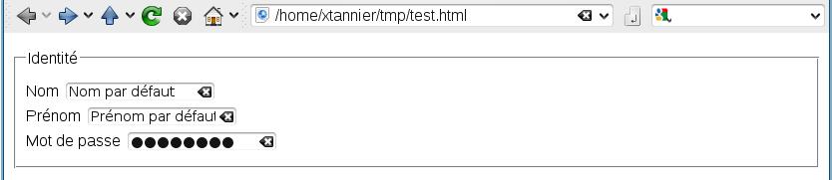

Étiquette, saisie de texte
" action="script.php">
<form method="
<fieldset>
<legend>Identité</legend>
<label for="nom">Nom</label>
<input type="text" name="nom" id="nom"
Optionnel. Un clic sur le label sélectionne le champ de saisie
value="Nom par défaut" maxlength="25" /><br
/>
<label
<input
for="prenom">Prénom</label>
type="text" name="prenom" id="prenom"
value="Prénom par défaut" maxlength="25" /><br />
for="passwd">Mot de passe</label>
type="password" name="passwd" id="passwd"
<label
<input
value="12345678"
maxlength="10" /><br
/>
</fie
</form>
ldset>
Sans feuille de style...
Programmation Web
 HTML

Slide 6
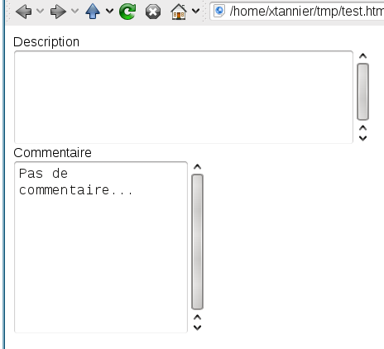

Saisie multiligne
<form method="
<div>
" action="script.php">
<label>Description</label>
<textarea name="desc" cols="40"
</textarea><br />
rows="5">
<label>Commentaire</label>
<textarea name="comm" cols="20" Pas de commentaire...
</textarea>
<br />
</div>
</form>
rows="10">
Texte par défaut
Programmation Web
 HTML

Slide 7
Champ caché
<form method="
<div>
" action="script.php">
<input type="hidden" name="monnaie"
</div>
</form>
value="EURO" />
–
Permet de masquer des champs pour
le client tout en
envoyant leur contenu avec le formulaire
Précise des informations name/value
Attention, à utiliser pour "masquer", pas pour "cacher"
–
–
!
Le client peut éditer la page à la main pour voir et changer
valeur de ces champs !
la
Programmation Web
 HTML

Slide 8
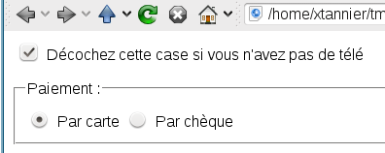

Choix multiples (1/2)
" action="script.php">
<form method="
<div>
<input type="checkbox" name="tele" id="tele"
value="teleOK" checked="checked" tabindex="0"
/>
télé</label>
<label for="tele">Décochez
</div>
<fieldset><legend>Paiement
cette case si vous n'avez pas de
:</legend>
<input
type="radio" name="paiement" id="carte"
value="carte" checked="checked"
tabindex="1"
/>
<label
<input
for="carte">Par carte</label>
type="radio" name="paiement" id="cheque"
value="chaque" tabindex="2" />
for="cheque">Par chèque</l
<label
a
bel>
</fieldset>
</form>
Optionnel mais très conseillé
pour l'accessibilité
Programmation Web
 HTML

Slide 9
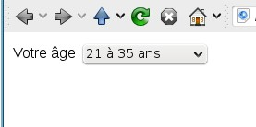

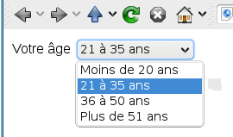

Choix multiples (2/2)
<form method="
<div>
" action="script.php">
<select name="age">
<label>Votre âge :</label>
<option
<option
value="20">Moins de 20 ans</option>
value="35" selected="selected">21 à
35
ans
</option>
<option
<option
</select>
</div>
</form>
value="50">36 à
value="51">Plus
50
de
ans</option>
51
ans</option>
Programmation Web
 HTML

Slide 10


Fichier joint
<form method="" enctype="multipart/form-data" action="fic.php">
<div>
<label
<input
for="fichier">Fichier joint :</label>
type="file"
name="fichier"
id="fichier"
accept="text/*"/>
</div>
</form>
type MIME (optionnel) :
text/plain text/html image/gif video/*
...
Programmation Web
 HTML

Slide 11
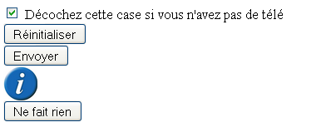

Bouton
<form method="" action="script.php">
<div>
<input type="checkbox" name="tele"
value="teleOK"
<label>Décochez cette
checked="checked"
/>
case si vous n'avez pas de télé</label><br />
<input
<input
<input
<input
</div>
</form>
type="reset" value="Réinitialiser" /> <br />
type="submit" value="Envoyer" /> <br />
type="image" src="./infos.jpg" alt="Envoyer" />
type="button"
onclick="..."
value="Ne
fait
rien"
/>
Même comportement
Programmation Web
 HTML

Slide 12
Voir aussi
•
Actions sur les formulaires
•
Mise en forme : feuilles de style CSS
•
D’autres
balises
HTML
(médias,
citations,
blocs,
etc.)
•
HTML
5
Programmation Web
 HTML

